Slide 1
Yapısal Kablolama

Slide 2
Yapısal kablolama
Yapısal kablolama veri iletişim sistemlerinin en önemli kısımlarından birisidir. öyle ki, bir bilgisayar ağı kurulurken en önemli unsurlardan iki tanesi teknoloji seçimi kablolama alt yapısıdır.
Kablolama alt yapısı için ağın can damarı denilebilir. tüm sistemin performansını ve bağlantı esnekliğini doğrudan etkiler. uygulamada çeşit çeşit kablo türleri, konnektörler ve her birinin uygulamaya göre seçim olabilecek özellikleri vardır; çeşitli standart tanımlamaları yapılarak kabloların kullanım şekilleri ve alanları belirlenmiştir.
Veri iletişiminde en belirgin standart EIA tarafından yapılan 568 standardıdır. Bu standart veri iletişiminde kullanılacak kablolama alt yapısı için kablo türlerini,fiziksel bağlantı biçimlerini, kablo üzerinde taşınacak verinin kodlama frekanslarını ve buna benzer birçok özellikleri tanımlanmıştır.

Slide 3
LAN’ın kurulması ve çalıştırılması için yapılması gerekenler:
1. Ağ cihazının konuşlandırılacağı merkezi bir yer ayarlanır.
2. Bilgisayarlar ile merkez nokta arasına kablolama yapılır.
3. Sistemlere ağ kartı takılır ve sürücüleri yüklenir.
4. Sistemler ile merkezdeki cihaz bağlantıları gerçekleştirilir.
5. Sistemlere TCP/IP protokol kümesi yüklenir.
6. Sistemlere gerekli IP yerleştirimler yapılır.
7. ‘ping’ komutu ile bağlantı olup olmadığı sınanır.
8. İstenirse, LAN, bir yönlendirici ile Internet'e bağlanır.

Slide 4
Yapısal kablolama 1
Kişisel bilgisayarlar ve iş istasyonlarının yaygınlaşmasıyla beraber veri iletişimi kablolamasında tüm üreticileri uyacağı, kablolamada esneklik ve çok amaçlılık getiren standartların acele bir şekilde belirlenmesi gereksimini doğdu.
Bu amaçla,veri iletişiminde önemli iki standart ANSI/TIA/EIA-568-A ve ISO/IEC 11801 ortaya çıktı. Bu iki standart,farklı kurumlar tarafından tanımlanmış ve hemen hemen aynı özelliklere sahiptir. Aralarındaki fark,terminolojisi ve uç sonlandırma şekli üzerindedir.

Slide 5
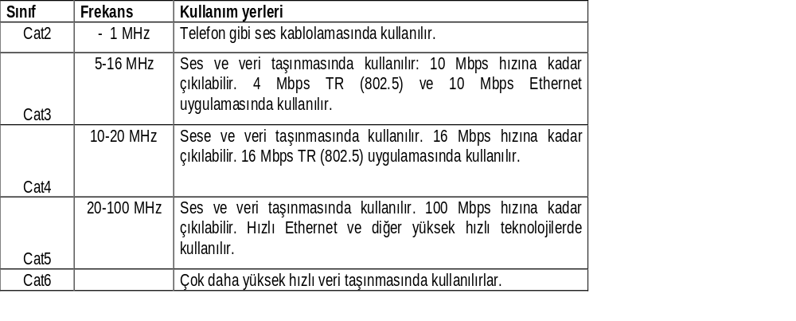
Kablo SınıflarıTablo-1: EIA-568/A sınıflaması
İletişimde kullanılacak kablolar EIA-568/A ve ISO 11801 standartlarının her ikisinde de sınıflara ayrılmıştır. Bu sınıflamalar kabloların türlerini, uygulama alanlarını ve konnektörlerdeki uçların bağlantı şekillerini tanımlar. EIA-568/A kablolar Cat3,Cat4,Cat5 ve Cat6 diye sınıflara (Categories) ayrılmıştır. ISO 11801'de ise kablolar A,B,C,... şeklinde sınıflanmıştır. Her sınıf için uygulama alanı ve bağlantı şekli farklıdır. Tablo-1'de EIA-568/A için Tablo-2'de ISO 11801 için sınıflamaların belirgin özellikleri verilmiştir.

Slide 6
Kablolama alt yapısı kurulurken, kullanılan kablo, sonlandırma konnektöleri , ara bağlantı birimleri vs. hepsi aynı sınıftan olmalıdır. Örneğin UTP Cat-5 kablo kullanılıyorsa,priz rj45 fiş hepsi Cat5 standardında olmalıdır; Cat 3 standardında olan bir malzeme kullanılırsa, Cat 5 standardının garantili iletim ortamı özellikleri elde edilemeyebilir.
Hem 100Base -T4 hem de 100Base-TX, 100 Mbps bit hızına sahip olmalarına rağmen, ilki kategori 3 veya C Sınıfı bağlantı ile kullanılabilirken,ikincisi Kategori 5veya D Sınıfı bir bağlantıya ihtiyaç duyar. 100Base-T4'te verinin taşınması için üç çiftli kullanılır ve kodlama sonucunda en yüksek temel frekans 12.5 MHz'e indirilir; bu değer Kategori 3 ve c Sınıfı bağlantılar için limit olan 16 MHz'in altındadır. 100Base-TX söz konusu olduğunda en yüksek temel frekans 62.5 MHz'dir.

Slide 7
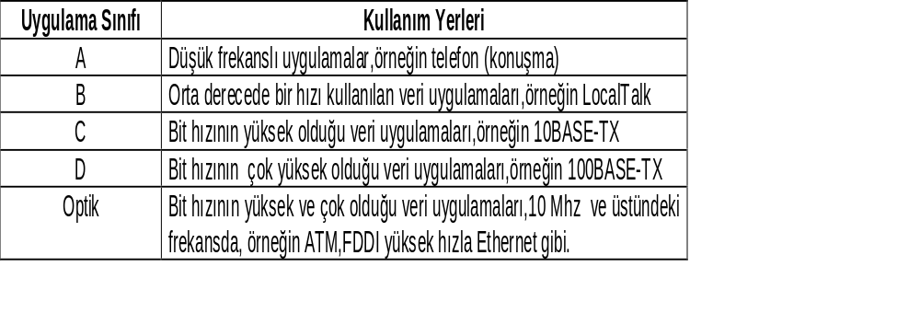
Tablo-2: ISO 11801 sınıflaması

Slide 8
KABLO TÜRLERİ
Sayısal veri,iletim yolu üzerinden aktarılırken her bir temel aktarım birimi(yani biti), ortamın türüne göre elektriksel veya ışıksal işarete çevrilir. Alıcı tarafta da tersi yapılarak elektriksel veya ışıksal işaretten sayısal veri elde edilir. Örneğin lojik 1 değeri için +n v,0 değeri içinse –n Vluk bir gerilim ile temsil edilerek gönderilir. Bilgiyi içeren işaret,iletim yolu üzerinden akarken, bir miktar zayıflamaya uğrar ve gürültü kapar. Bazı durumlarda alıcı, gönderilen veriyi gelen işaretten çıkaramaz ve hatalı iletim yapılmış olur. Örneğin +5 Volt olarak gönderilen bir işaret alıcısına ulaştığında zayıflayarak +2Volt’a düştüğünde alıcı bu işaretin içerdiği veriyi anlamayabilir. Dolayısıyla işaretin iletilmesinde zayıflama ve gürültü en önemli parametrelerdir.
Kablolama standartları , aslında belirli hızda iletişimi garanti etmek amacıyla ortaya koyulmuş birtakım kısıtlamalardır;ancak bu kısıtlamalar,açık sistem oluşturulmasını ve birtakım garantileri de beraberinde getirir ki,aslında amaçlanan da budur. Örneğin UTP adlı bakır kablolar üzerinden 100 Mbps’lik aktarım yapılabilmesi için kablonun olabilecek en uzun mesafesi, kablo tellerinin birbirine karşı fiziksel dolanması ve sonlandırma uçları standart ile belirlenmiştir. Bu tanımlamaya uyularak kablolama yapıldığı takdirde, kullanılacak ağ cihazlarının üretici kim olursa olsun, 100 Mbps’de iletişim yapılacağı garanti altındadır.

Slide 9
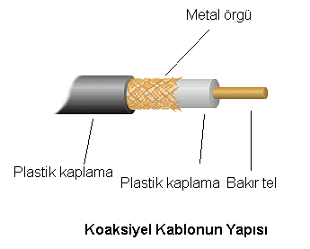
KOAKSİYEL kablo
Aşağıda LAN uygulamasında kullanılan birkaç çeşit koaksiyel kablonun özellikleri ve kullanıldığı LAN standardı verilmiştir;
v v RG-8 ve RG-11 50 10Base5- Kalın Ethernet
v v RG-58 50 10Base2- İnce Ethernet
v v RG-59 75 Genişbant 802.3 Ethernet(Aslında TV kablosu)
v v RG-62 93 IBM SNA ağlarda terminal bağlantısında

Slide 10
Bükümlü Çift (UTP,STP,FTP)
Bükümlü çift bakır kablolar LAN uygulamasında yoğun olarak kullanılan kablo türüdür; koaksiyel kabloalra göre çok ucuz ve döşemesi kolaydır. Bükümlü çift kabloların üretim şekli olarak,şekil-1’de görüldüğü gibi her çift birbirine dolanır. Böylece elektriksel işaretin taşınması sırasında alınabilecek parazitler her telde de benzer etkiyi bırakacağından,uç taraflarda parazitlerin etkisini yok etmek kolay olur. Dolayısıyla bükümlü çift kablolarda çiftler olabildiğince birbirinden uzaklaştırılmaması gerekir; aksi durumda teller anten özelliği oluşturmaya başlar.
Bükümlü çift kablolar UTP,STP,FTP olarak adlandırılan farklı türlerde üretilebilir. En yalın üretim şekli ikişer ikişer birbirine dolanmış dört çift kabloyu bir dış kılıf içerisine koymaktır. Bu tür kablo UTP(Unshielded Twisted Pair) olarak adlandırılır ve LAN uygulamasında yaygın olarak kullanılır. Uygulama çeşitliliği ve koaksiyel kabloların korumalı özelliğinin sağlanması için STP,FTP olarak adlandırılan bükümlü çift kablolarda üretilmektedir.

Slide 11
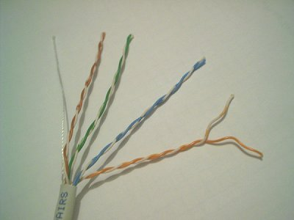
UTP(Unshildet Twisted Pair)
korumasız bükümlü-çift(UTP) tel hem ethernet hem de TokenRing ağlar için daha ekonomik bir alternatif sunar.tellerin dolanması harici elektromanyetik akımlara karşı bir dereceye kadar koruma sağlar.

Slide 12
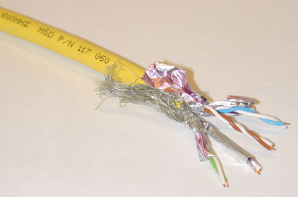
Shildet Twisted Pair (STP)
. En dıştaki metal zırh'ın elektromanyetik alanlardan geçerken kablo içindeki sinyalin bozulmasına mani olması beklenir. Ancak STP ilk dönemde pahalı olmasıyla yaygınlaşamamıştır.
Eski kaynaklarda STP'nin UTP'ye göre daha güvenli olduğu ama pahalı bir çözüm olduğu ileri sürülür. Oysa günümüzde bir çok kaynakta STP'nin kurulumunun zor olduğundan ve söylendiği kadar da yüksek koruma sağlamadığından söz ediliyor.
Hatta düzgün uygulanmadığında daha kötü sonuçlara yol açabileceğinden bahsediliyor. STP kullanılırken dikkat edilmesi gereken en önemli nokta, dıştaki metal zırh'ın düzgün bir şekilde topraklanmasıdır. Aksi halde zırh elektromanyetik dalgaları toplayan bir anten vazifesi görür.
Ayrıca zırh'ın kablonun hiçbir noktasında zedelenmemiş olması da çok önemlidir. En dıştaki zırh ile sağlanan topraklama verinin geçtiği tüm noktalarda (ağ kartından duvar prizlerine ve hub'a kadar) devamlı olmasıda çok önemlidir.

Slide 13

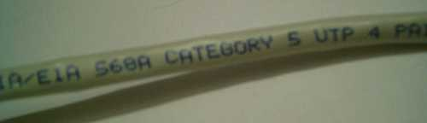
UTP kablolar dış görünüş olarak birbirine çok benzer. Ancak her kablonun üzerinde kategorisi yazmaktadır.

Slide 14
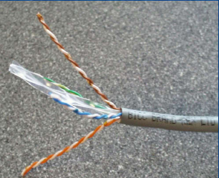
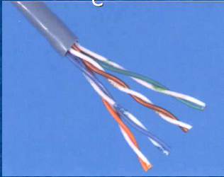
Data Kabloları
Cat5-e Cat6

Slide 15

CAT6 Kablolar
Ayırıcı parça ile kablo çiftlerinin birbiri ile etkileşimi en az seviyeye düşürülmüştür.

Slide 16
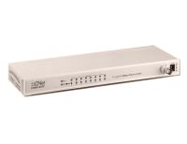
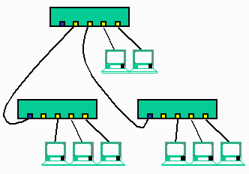
1’den Fazla Hub Bağlantısında Çapraz (Cross) Bağlantı

Slide 17
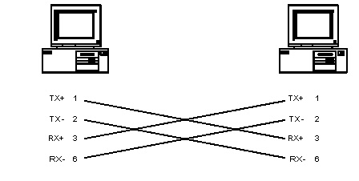
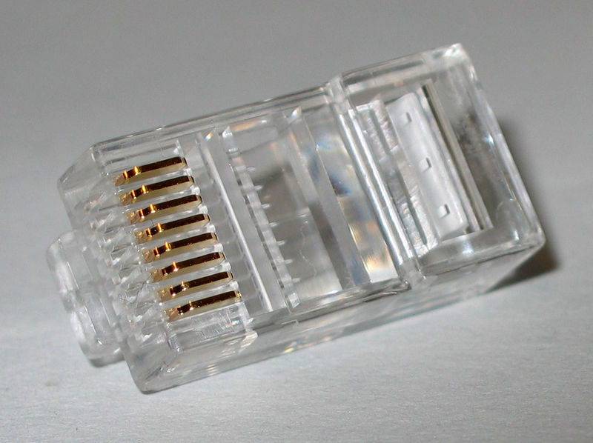
İki Bilgisayar Arası Çapraz (Cross) Bağlantı

Slide 18
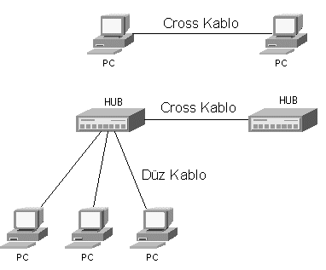
Çapraz/Düz Kablo Bağlantısı
Çapraz Bağlantı;
İki hub arası veya iki
bilgisayar arası UTP
kablo ile bağlantı
yapmak için kullanılır.

Slide 19
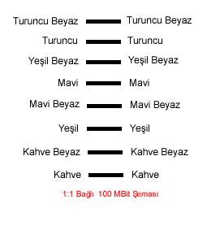
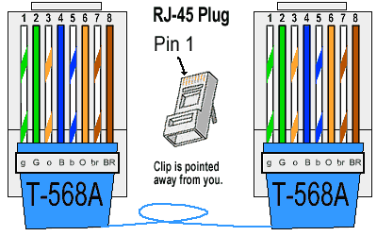
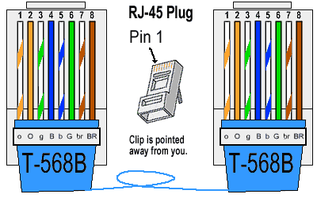
Düz kablo (Straight-Through Ethernet Cable) 568A<->568A veya 568B<->568B olmalıdır.

Slide 20
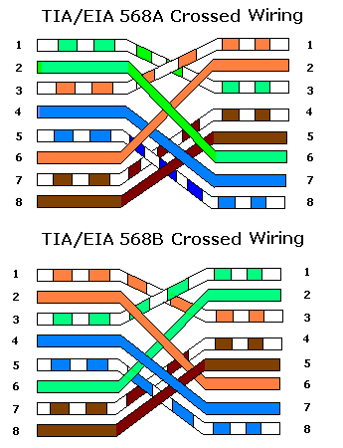
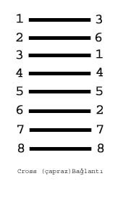
Çapraz Kablo (Crossover Ethernet Cable) 568A<->568B olmalıdır.

Slide 21
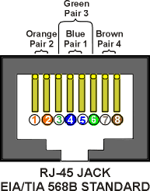
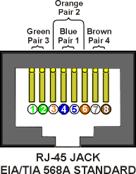
568B 568A

Slide 22
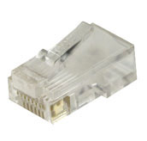
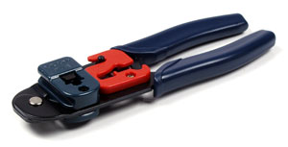
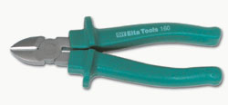
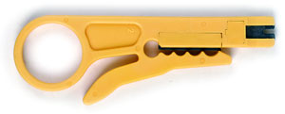
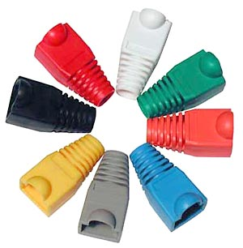
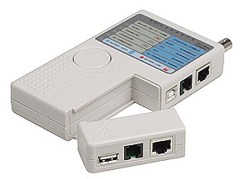
Ethernet Bağlayıcı (Konnektör) Gereksinimleri
      RJ – 45 Konnektörü
      Kablo Sıkma Pensesi
      Kablo Temizleme, Soyma, Koruma ve
      Kesme Aletleri
      Kablo Test Cihazı

Slide 23
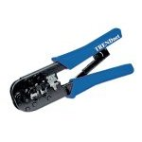
Bağlantıları Yapma - Araçlar
UTP (Cat5/5e/6) kablo
RJ45 konnektörler
Kablo soyucu
Yan keski
Sıkma pensesi

Slide 24
Bağlantıları Yapma - Adımlar
Kablo ucunu soyma
Sarılı çiftleri çözme
Telleri renk sırasına dizme
Telleri uygun ve eşit ölçüye getirme
Telleri konnektöre sokma
Gözle kontrol
Sıkma
Test

Slide 25
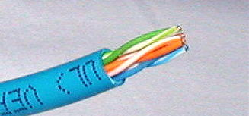
1. Adım – Kablo ucunu soyma
Kablonun dış yalıtım kısmını 1 – 1½” soyun
Soyma esnasında içerideki tellerin dışındaki yalıtım kesilmemesine dikkat edin

Slide 26
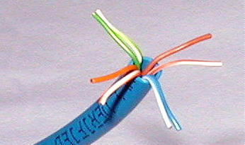
2. Adım– Sarılı çiftleri çözme
Telleri çözerek renk sırasına dizin

Slide 27
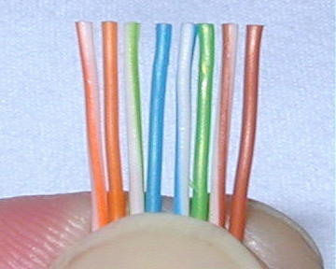
3. Adım– Telleri renk sırasına dizme
TIA/EIA 568A: YB-Y TB-M MB-T KB-K
TIA/EIA 568B: TB-T YB-M MB-Y KB-K

Slide 28
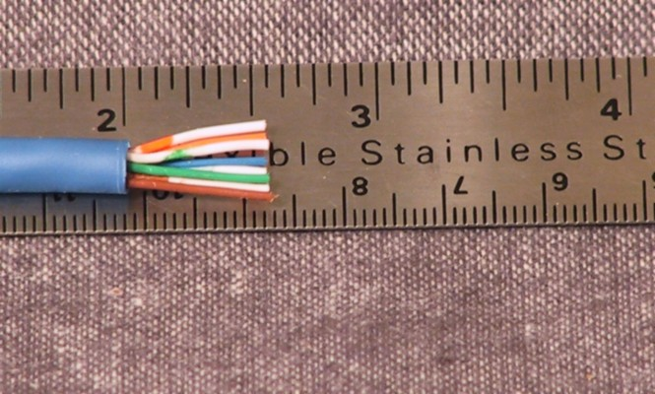
4. Adım– Telleri uygun ve eşit ölçüye getirme
Tellerin uçlarını aynı hizaya getirin
Yaklaşık ½” uzunluğunda soyulmuş kısım bırakın

Slide 29
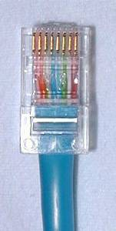
5. Adım– Telleri konnektöre sokma
Telleri renk sırasını bozmadan konnektöre sokun
Yandaki şekilde sol üst 1 numaradır.

Slide 30
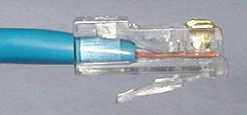
6. Adım - Gözle kontrol
Tüm teller könnektörün sonuna değiyor mu?
Yalıtım plastiği şekilde görüldüğü gibi içeri girdi mi?

Slide 31
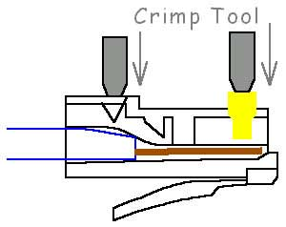
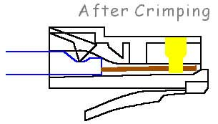
7. Adım - Sıkma
Konnektörü sıkma pensesinin (8P) içine yerleştirin.
Telleri ittirirken penseyi sıkıca sıkın.

Slide 32
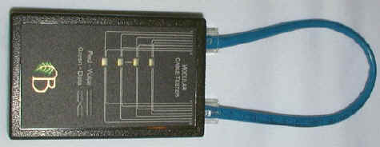
8. Adım – Test
Kablo çalışıyor mu?

Slide 33

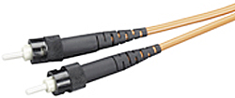
Fiber Optik Kablo
1966 yılında Charles Kao ve George Hockham cam fiber
üzerinden veri aktarımı da yapılabileceği fikrini ortaya attılar.
Sonraki dönemlerde fiber üzerindeki kayıp oranları o kadar az
seviyelere indirildi ki, fiber veri aktarımı için bakır'a göre
çok daha avantajlı bir konuma geldi.
Fiber'in en önemli özelliği elektomanyetik alanlardan
hiç etkilenmemesidir.
Tüm fiber teknolojileri veri alımı ve gönderimi için fiber'i çiftler halinde kullanır.
Üreticilerde fiber kabloları bu şekilde üretmektedir.

Slide 34
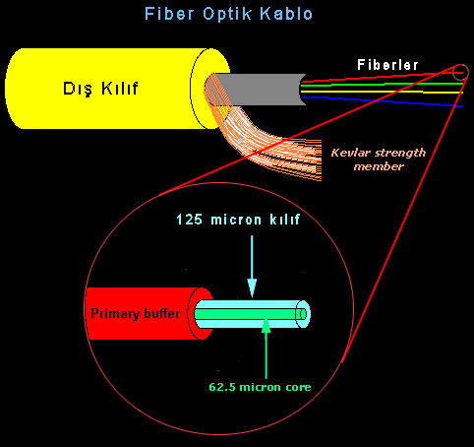
Fiberin İç Yapısı

Slide 35
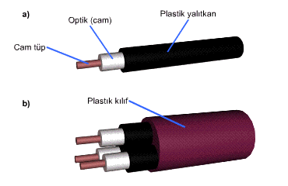
Fİber Optik Kablolar
2 Km’ye kadar uzayabilen geniş alanlarda, elektriksel sinyallerden etkilenmeden yüksek kapasiteli iletişim ortamı sağlamada kullanılır.

Slide 36
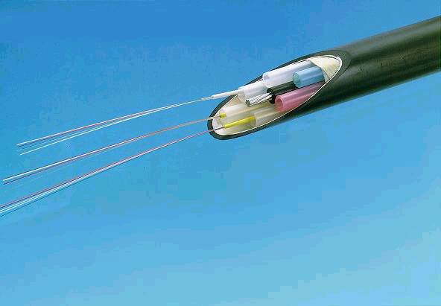
Fiber Optik Kablolar
Gelen elektriksel sinyalleri ışık sinyallerine çevirir.
Işık fiber optik kabloda dengeli bir şekilde yol alır ve buna mod denir.

Slide 37
Fiber Optik Kablo Çeşitleri
Tek, Çok modlu ve çok modlu kademeli olmak üzere 3 çeşidi vardır.
  Tek Mod Fiberler (Single Mode Fiber- SMF) :
    Işığın tek bir modda ya da tek bir yolda ilerlemesine olanak tanırlar
    Düşük sinyal kayıplarının olduğu ve yüksek veri iletişim hızının gerektirdiği durumlarda kullanılırlar.
  Çoklu Mod Fiberler (Multi Mode Fiber- MMF) :
    Işığın birden fazla modunu ileten fiberlerdir.
    Işın çarpışmaları meydana gelebileceğinden kısa mesafeler için kullanılır.

Slide 38
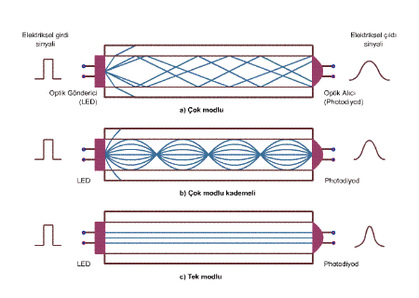
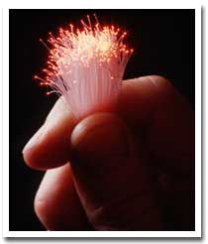
Fiber Optİk Kablo Çeşİtlerİ

Slide 39
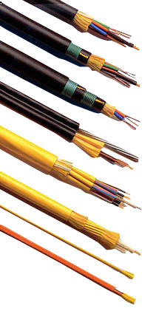
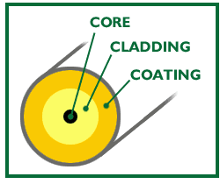
Fiber Optik Kablo Çeşitleri
  Tek Mod Fiberler
    8.3/125 micron SMF
  Çoklu Mod Fiberler
    * 62.5/125 micron MMF
    50/125 micron MMF
    100/140 micron MMF

Slide 40
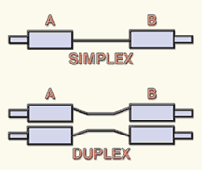
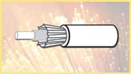
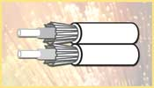

Fiber Optik Kablolar
Her bir fiberden tek yönlü haberleşme sağlanır. İki yönlü bir haberleşme için en az iki fiber gereklidir. Veya bir fiberde hem veri gönderimi hem de verinin alımını sağlayan iki ayrı yol olmalıdır.
 | Simplex: İçerisinde sadece bir optik kablo var
 | Duplex: İçerisinde 2 optik kablo var. LAN omurga kablosu olarak çok tercih edilmektedir.
 | Multifiber: İçerisinde 2’den fazla optik kablo var.

Slide 41
Fiber Optik kablonun avantajları
geniş band aralığı
düşük kayıp
elektromagnetik bağışıklık
güvenilirlik
hafiflik
küçük boyut

Slide 42
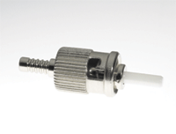
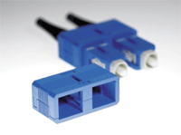
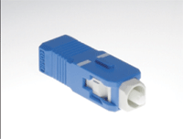

Fiber Optik Kablo KONNEKTRÖRLERİ
 | ST (Straight tip)
 | SC (Subscriber tip)
 | MT-RJ

Slide 43
Yapısal kablolama Mimarisi
Data kablolamada anahtar sözcükler; esneklik,iletişim hızı garantisi,güvenilir bir hizmet garantisidir.
*Esneklik:Yeni sistem ekleyebilme veya sistemlerin yerini değiştirebilmede esneklik sunulması, fazla eklenti yapılmadan genişleyebilme sunulması.
*Hız garantisi: Ağ cihazlarına uygun bir iletim ortamı sunulması; ağ cihazlarının kendiden beklenen performansı sunabileceği bir kablolama ağ yapısının sunulması ve garanti edilmesi.
*Güvenilirlik:iletim ortamının vaadettiği özellikleri 7/24 başarabilme yeteneğidir.
Büyük bir ağın kablolama alt yapısı hemen hemen her tür kabloyu içerebilir.
Hangi tür kablolama kullanılırsa kullanılsın, büyük bir ağda kablolama alt yapısını oluşturan temel bileşenler aynıdır. Bu bileşenlerin yapacağı işler ise kablolama mimarisinde tanımlanmıştır.

Slide 44
Kablolama Mimarisi
Kablolama Mimarisi 3 kısma ayrılır.
*Kampüs Omurgası (Backbone):Birkaç km çaplıalan içerindeki binaların biribirine bağlanmasını sağlayan omurga kablolamasıdır. Genellikle MM veya SM FO kablokullanılır.
*Bina Omurgası: Binalarda katlar arası dağıtım kutularının bina merkez dağıtım odasına bağlantısını sağlayan kablolamadır. Genellikle İndoor FO veya CAT5e veya üzeri kablolama kullanılır.
*Yatay kablolama: Bina içerisindeki data prizleri ile kat dağıtım kutuları veya data prizi-sistem odası yatay kablolamasıdır. Genellikle UTP CAT5 veya CAT6 kalo kullanılır.
Tüm kablolama mimarisi türlerinde maksimum uzaklık limitlerine uyulması olmazsa olmaz kuraldır.

Slide 45
*Bina dışı kablolamalarda outdoor kablolar kullanılmalıdır.
*Omurga ağ 1km civarında ise MM daha uzunsa SM Fiber kablo kullanılmalıdır.
*Ana omurga kablosu ile bina yatay kablolaması bina içinde sonlandırma kutusunda birleştirilmelidir.
* Özellikle omurga kablosu güncel ihtiyaçarda enaz bir üst ihtiyacı karşılıyacak şekilde seçilmeli, FO kullanılıyorsa ihtiyaçtan fazla birkaç CORE yedek bırakılmalıdır.

Slide 46

Yapısal Kablolama Genel Görünüm

Slide 47

Duvar Prizleri
Birleşenler
Sıva Üstü – Sıva Altı
Kapaklı-Kapaksız, Açılı
Kaplama, 50 µ
568A/B Renk Kodu
Ürün Kalitesi
İşçilik Özellikleri
Oda İçi Yeri

Slide 48


Patch Paneller

Slide 49


Patch Paneller

Slide 50


Patch Paneller

Slide 51


Patch Paneller

Slide 52

Kablo Kanalları
Ölçüler, Bölmeli-Bölmesiz
Dönüş-Ekleme Parçaları
Duvar Geçişleri
Çapraz Vidalama, Kablo Bağları
Sıvama, Onarım
Tavan Kanalları, Kablo Tutucu
Dekoratiflik
Tam Kapalılık, Diğer Kablolar, Elektrik
Kanal İçi Boşluk

Slide 53

Kabinetler
Ölçüler: 19’’ , U , (450,600,800)
Yer ve Duvar Tipi
Kilit, Ön ve Yan Kapaklar
Rack Demirleri Hareket
Termostat, Fan ve Sessizliği
Kabinet İçi Elektrik Düzeni
Kablo Organizasyonu
Kablolara Toplu Pay

Slide 54
Etiketleme - Dokümantasyon
Etiketleme Malzemeleri
Cihaz ve Fiş Etiketleri
Çizimler
Fotoğraflama
Garanti Süresi Etiketleri

Slide 55

Çizimler

Slide 56
Genel Öneriler
Tek Merkezde Toplama
90 + 10 mt
KGK Desteği
Yedek Malzeme Bulundurma
Patch Kablo Sayısı
Numuneler
Garanti Süresi (3 + 5)

Slide 57


Slide 58



Slide 59



